Slide 1
__okul _. Sınıf Öğrenci ve Velilerine Yönelik Temel Rehberlik Sunumu

Slide 2
Zaman yönetimi hakkında…
Günümüzdeki çocuklar randevularla ve sorumluluklarla zincirlenmiş şekilde yaşamaktalar. Öğleden sonra okul sonrasına konulan etüt saatleri ve haftasonu kursları hep bir açığı kapatmaya yönelik olup çocukların zamanlarını büyük ölçüde kapsamaktadırlar. Her çocuk hayalleri ve oyun için planlanmamış zamana ihtiyaç duyar. Yetişkinlerde olduğu gibi çocuklarda da önceliklerin nerede olduğunu bulmak gerekir.
Çocuğun yanınıza oturun ve çocuğunuzun zamanını geçirdiği tüm aktiviteleri alt alta yazın daha sonra bunları önemlilik sırasına göre sıralayın. En önemlisi en başa gelir ve önemsizler daha sonra sıralanır. Bu sıralamada sadece sizin değil çocuğunuzun da bakış açısına önem verin. Neyi severek yapar? Ne onun için önemlidir?

Slide 3
Zaman yönetimi hakkında…
Okul Çocuğu İçin Zaman Yönetimi
Bazı çocukların Ev ödevleri saatlerce sürer çünkü arada ya karınları acıkır ya da tuvalete gitmeleri gerekir. Kalemin ucunu açmak gereklidir Yazı yazmak yerine yapboz yapmak veya bir kitabın sayfalarını çevirmek daha ilginçtir. İki saat sonunda ev ödevleri hala bitmemiştir ve çocuk doğal olarak sıkılır. Çünkü daha yapması gereken çok fazla ödev vardır. Oyun için gerekli olan boş zaman yan etkinliklerle harcanmıştır. İşte zaman yönetimi tam da burada devreye girer.
Önceden ev ödevleri için hazırlık yapın defterler hazır masada olmalı, kalemlerin uçları açık olmalı ve ödeve başlamadan önce çocuk ne yapması gerektiğini bilmelidir.
Çocuğun ders çalıştığı çalışma atmosferi az uyaranın olduğu bir ortam olmalıdır.
Çocuğunuz sabahtan akşama kadar dışarıda bir çok uyaranın etkisi altındadır. Bu yüzden ders çalışırken sakinlik önemli bir dinlendirici unsurdur.

Slide 4
Zaman yönetimi hakkında…
Zaman Yönetimi Nasıl Yapılmalı
Küçük kardeşler ödev zamanlarında abilerin, ablaların odasına giremezler ve diğer kişiler ders çalışan çocukla değil sadece anne ile konuşabilirler. Televizyon kapalı olmalıdır ve telefon görüşmeleri daha ileriki bir zamana aktarılmalıdır. Eğer çocuk dış ilişkilerin ileriki zamana ötelendiğini fark ederse her şeyi kaçırıyorum hissine kapılmazlar.
İlk zamanlarda gerekirse ödevler bitene kadar çocuğunuzun yanında kalın, sosyal denetim mekanizması bazen harikalar yaratabilir.
Bu arada çocuğun dikkati dağıtma isteklerine kulak asmamanız gerekmektedir. ”Anne şimdi televizyonda çok güzel bir film var.” Hiç cevap vermeyin ödevler bittikten sonra televizyon programı tekrar tartışılabilir. Çocuğunuzun belirli bir çalışma disiplinini benimsediğine inandığınız zaman kendinizi bu işlevden ayırabilirsiniz.

Slide 5
Zaman yönetimi hakkında…
Çocuğunuzu belirli bir düzende olması için destekleyin.
Çocuğunuzun odasında sadeliğe özen gösterin. Eğer çocuğunuz nerede, hangi oyunu ve hangi kitabı bulacağını bilirse çok fazla aramak zorunda kalmaz.
Çocuklar İçin “Boş Zaman” Ne Demektir?
En aktif çocuk bile kendisi için boş zamana ihtiyaç duyar. Örneğin odasında oturup çizgi roman okumak veya bir kitap karıştırmak için veya televizyonda bir çizgi film seyretmek için. Gerçek yaratıcılık devamlı uyarılmakla değil yaşanılanı işlemekle gelişir. Çok ufak bir çocuk bu işlemin nasıl gerçekleştiğini bize çok güzel gösterir. Bir şey yaşar, öğrenir ve öğrendiğini yapana kadar uygulamaya çalışır. Örneğin her seferinde ayaklarının üzerinde durmaya çalışır belki on defa yere düşer ama yeniden kalkar çünkü doğa ona, yapabilene kadar deneme özelliğini vermiştir. Bu durum büyük çocuklarda neden farklı olsun?

Slide 6
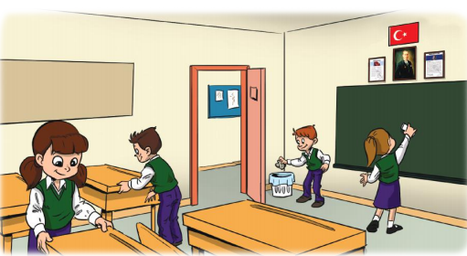
Temel Okul Kuralları…
Okulda düzenin oluşması, sınıflarda etkili bir öğrenmenin gerçekleşmesi için tüm sınıfların uyması gereken kuralların belirlenmesi gerekmektedir. İlkokul öğrencileri gelişim özelliklerinden kaynaklı, kuralları uzun süre akıllarında tutmakta zorlanabilirler. Bu sebeple 3. sınıfa başlayan öğrenciye okulun başlangıcında yapılacak ilk işlerden biri okul kurallarının ve sınıf kurallarının hatırlatılması olmalıdır.

Slide 7
Temel Okul Kuralları…
Kuralları oluştururken, öğrenciler açısından kuralların uygulanabilirliğini arttırmak için aşağıdaki hususlara dikkat edilmelidir.
Kurallar ilk derste belirlenir.
Kural sayısı 2. sınıfa göre arttırılabilir ancak yine de çok fazla olmamalıdır.
Kurallar zamanla değişebilir. 2. sınıfta belirlenen ve artık işlevini kaybetmiş olan kurallar çıkarılabilir ya da değiştirilebilir. Ayrıca yeni ihtiyaç duyulan konularla ilgili kurallar eklenmelidir.
Kurallar nesnel ve belirli olmalıdır.
Kurallar amaca dönük olmalıdır.
Kurallar yazılırken öğrencilerin anlayabileceği açık , net ve anlaşabilir şekilde yazılmalıdır.
Kuralların önemi ve öğrencilere olan yararları açıklanmalıdır.
Kurallar belirlenirken olumlu ifadeler ile oluşmalıdır.
Örnek : Yerlere çöp atmayalım (Yanlış İfade )
Örnek : Çöpleri çöp kutusuna atalım (Doğru İfade)

Slide 8
Temel Okul Kuralları…
Eğer öğrenci kurala uymazsa,
Davranış ilk kez meydana geliyor ise görmezden gelinir.
Öğretmen tarafından kuralın hatırlatılması gerekir.
Öğrenci ile göz teması yapılır.
Öğrencinin yanından geçerken düşük ses tonu ile uyarma yapılır.
Bağırmadan yüksek ses tonuyla uyarılabilir.
İlkokul düzeyinde öğrenciyi mizahi yolla uyarmak faydalı bir yöntemdir.
Öğrenciye verilen görev ya da sorumluluk ondan geri alınabilir.
Çağdaş eğitimde cezaya yer yoktur. Ceza yerine alternatif baş etme metotlarını kullanmak gerekir.

Slide 9
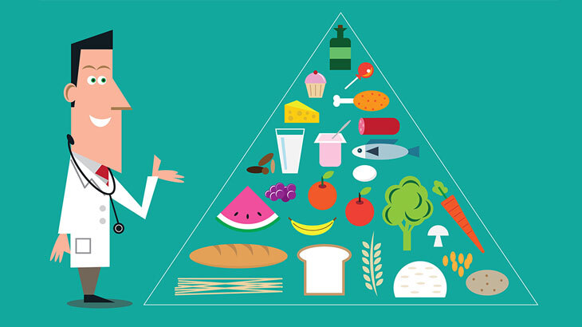
Beslenme Düzeni
Vücudumuzun büyümesi, yenilenmesi ve çalışması için yeterli ve dengeli beslenmemiz gerekmektedir. Sağlıklı, güçlü olmamız ve büyüyebilmemiz için dengeli beslenmemiz çok önemli.
Yeterli ve dengeli beslenen kişiler;
Sağlıklı büyürler,
Çeşitli ve zengin beslenmiş olurlar,
Enerjik olurlar,
Yaratıcı ve üretken olurlar,
Hasta olduklarında iyileşmeleri daha kısa sürer
Notes:
Eğitici Notu: (Slaytın anlatımı sırasında aşağıdaki sıra ile konulardan bahsediniz.)
«Yeterli ve dengeli beslenme» kavramının tanımı yapılır.
Yeterli ve dengeli beslenen kişilerin nasıl olacakları izah edilerek yeterli ve dengeli beslenmenin yararlarının öğrencilerin akıllarında oluşması sağlanır

Slide 10
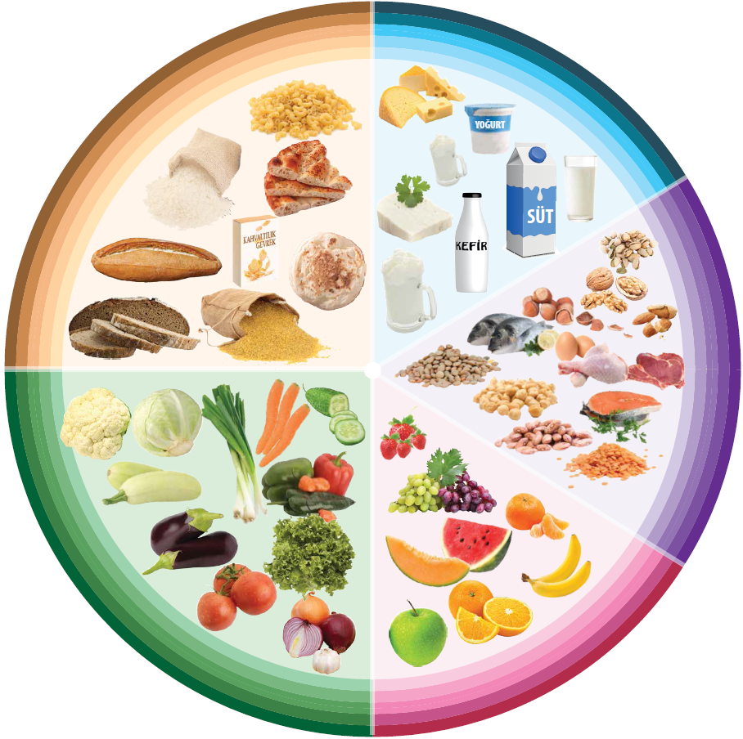
Sağlıklı Yemek Tabağı
Süt ve ürünleri grubu
Ekmek ve tahıllar
grubu
Et ve ürünleri, tavuk, balık, yumurta, kuru baklagiller ile yağlı tohumlar grubu
Su
Taze sebzeler
grubu
Taze meyveler
grubu
Notes:
Eğitici Notu: (Slaytın anlatımı sırasında aşağıdaki sıra ile konulardan bahsediniz.)
«Besinleri ve öğünlerimizi de öğrendik. O zaman gelin şimdi de besinlerimizi yemek tabağımızda görelim» ifadesi ile başlangıç yapılarak sağlıklı yemek tabağı öğrencilere anlatılır
Öğrencilerin öğrenmiş oldukları besinleri yemek tabağında görmeleri ve bir öğünde hangi besinlerin yer alabileceğinin akıllarında oluşması sağlanır

Slide 11
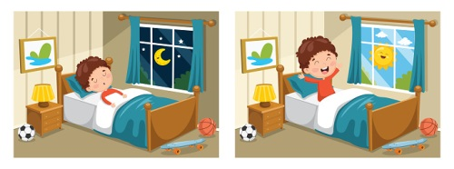
Uyku Düzeni
Dengeli ve düzenli uyku, vücudun dinlenmesini ve beynin bir gün önce aldığı bilgiyi işlemesini sağlar. Düzenli bir uyku için uyku rutini oluşturmak etkili olacaktır. Hafif bir müzik dinlemek, kitap okumak ya da nefes egzersizleri yapmak gibi.
Çocuk uyku sırasında büyümektedir. Çocuk ne kadar küçükse, büyüme o kadar hızlı, uyku ihtiyacı da o kadar fazladır.
6-12 yaş arası çocukların ortalama 10-11 saat uyumaları gerekmektedir.

Slide 12
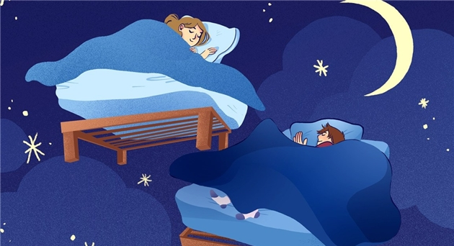
Uyku Düzeni
Çocukların uyuma zamanı mutlaka gece 22.00’den önce olmalıdır.
Çocuklarda uykunun sağlıklı olabilmesi için çocukların, karanlık, sessiz, makul ısı(20 -22 °C) ve rutubette(%40-60) ebeveynden ayrı yatmaları önerilir.
Televizyon, bilgisayar, telefon ve tabletlerden gelen mavi ışık, uykuyu geciktirir. Uyku saatinden en az 2 saat önce teknolojik cihaz kullanımı sonlandırılmalıdır. Yatak odasında elektronik aletlerin olmaması, uyku kalitesini artıracaktır.

Slide 13
Uyku Düzeni
Dengeli ve düzenli uyuyan çocuklar;
İyi bir dikkate sahip olur ve motor beceri gerektiren görevleri doğru bir şekilde yerine getirir.
Obeziteye yakalanma oranları daha düşüktür.
Daha sağlıklı bir kalbe sahip olurlar.
Daha güçlü bir bağışıklık sistemine sahip olarak olası hastalıklara karşı daha dirençlidirler.

Slide 14
Hedef Belirleme
Hedefler öğrencinin doğru yoldan
ayrılmamasını ve başarıya ulaşmasını
sağlar.

Slide 15
Hedef Belirleme
Hedeflere varma konusunda
bir öğrenci zorlu yollardan da
geçse başarıya ulaşacaktır.

Slide 16
Hedef Belirleme
Hedef; kişinin kendisi için belirlediği somut, net, ulaşılabilir amaçlardır.
Hedef belirlemek önemlidir, çünkü hedefler kişinin başarı oranını artırmaktadır.
Hedefler kişinin ilgi ve yetenekleriyle uyumlu olmalıdır, kişinin gerçekten ne istediğini yansıtmalıdır. Gerçekçi, net, somut olmalıdır.
Hedeflere ulaşabilmek için tam olarak ne istediğimize karar vermeliyiz. Hedefleri olumlu dille ve yazılı ifade edip, görünür hale getirmeliyiz.
Hedefler kişiye özeldir, o yüzden kişi kendini iyi tanımalı ve ne istediğini bilmelidir. Hedefler gerçekleşmediğinde nedenini bulup, tekrar denemekten yılmamalı ve kişi motivasyonu düşürmemeli.

Slide 17
Motivasyon
Hedeflere ulaşmak zorlu bir yoldur.
Bu zorlu yolda öğrencinin hedeflerine
ulaşmasını motivasyon sağlar.
Motivasyonu yüksek öğrenci kendini güvende hisseder.
Öğrencinin performansını ve başarısını artırır.
Öğrencinin algı ve düşünce yapısında odaklanmasını sağlar.

Slide 18
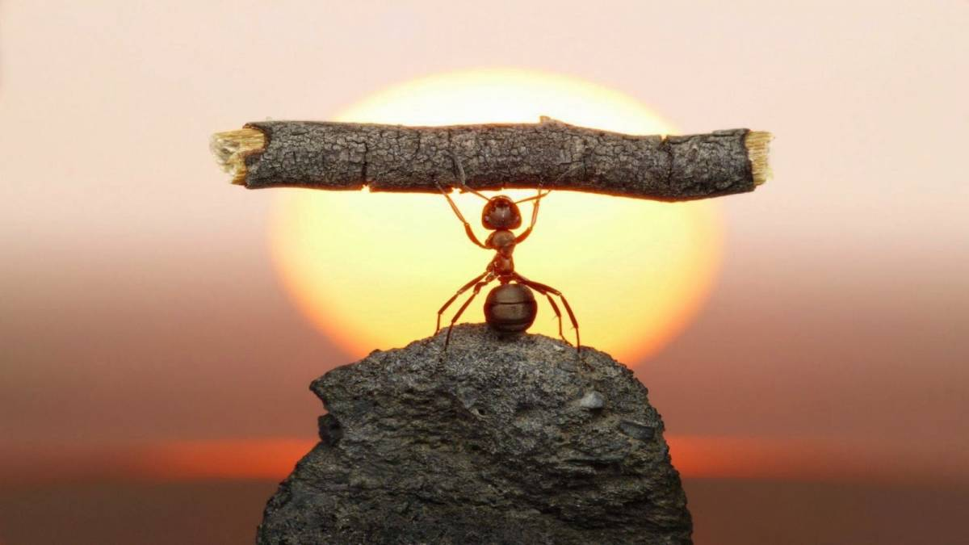
Motivasyon
Motivasyon, bireyi harekete geçiren inanç, arzu, ihtiyaç ve korkularıdır.
Başarıyı olumlu yönde etkileyen motivasyon, öğrenmenin tetikçisidir.
Motivasyona sahip öğrencilerde derse hazır gelme, soru sorma, tartışmalara katılma, konu üzerinde odaklanma, güçlüklerden yılmama, ısrarlı ve kararlı olma gibi davranışlar gözlenir.
Hedeflerin belirlenmesinde her anne-baba çocuğunun özelliklerini iyi bilmeli ve ders ortamı hazırlarken de buna göre bir ortam hazırlamalıdır.
Evde çocuğun zihinsel ve ahlaki gelişimine uygun kitaplarla dolu bir kitaplığın bulunması faydalı olacaktır.
Sağlıklı bir uyku ve beslenme düzeni motivasyona olumlu katkıda bulunacaktır.
Kendisini duygusal anlamda güvende hisseden çocuk öğrenmeye daha çok motive olacaktır. İyi bir dinleyici olmak çocuğun kendisini güvende hissetmesini sağlayacaktır.
Aile içi sağlıklı bir iletişim ve huzurun varlığı öğrenmeye karşı olumlu anlamda destek sağlayacaktır.
Ulaşılabilir hedef ve amaçlar edinmesini ve cesaretlendirilmesi önemlidir.

Slide 19
Ders Çalışırken Doğru Bilinen Yanlışlar
Okulda Başarılı Olmanın Yolları
Dersi derste anlaman çok önemli. Çünkü;
Eğer ders esnasında tüm dikkatini derse verirsen ve konuyu o anda anlarsan sınav vakti geldiğinde birikmiş konulara yeniden çalışmak zorunda kalmazsın. Yani, dersi derste anlamak en zahmetsiz ve en etkili yöntemdir. Çok ders çalışmayı sevmiyorsan en güzeli ders esnasında öğretmenin anlattıklarına konsantre olmaktır.
Derste anlamadığın veya kafanı kurcalayan bölümler olabilir. Bunları mutlaka öğretmenine sor.
Okulda öğrendiklerinin kalıcılığını sağlamak için mutlaka günlük tekrar yapmalısın.
Fizyolojik olarak okula hazır olman gerekir. Bu yüzden yeterli uyku ve dengeli beslenmek şart.
Teneffüslerde iyi dinlenmeye çalışın. İyi dinlenirseniz öğreneceğiniz bilgileri zihninize kaydetmeniz daha verimli bir biçimde gerçekleşecektir.
Etkili öğrenmeyi gerçekleştirebilmek için kendi öğrenme tarzınızı tespit edin ve o tarzı kullanarak çalışın. Bunun yanında mutlaka detaylı bir çalışma programı yapın. Gerekirse rehberlik servisinden veya bir uzmandan (bir öğretmen de olabilir) program hazırlama için yardım isteyin.

Slide 20
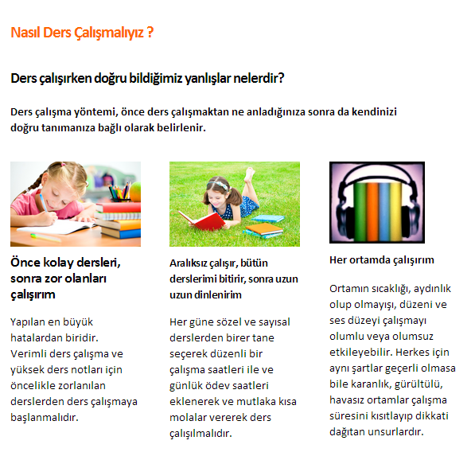
Ders Çalışırken Doğru Bilinen Yanlışlar
Ders çalışma yöntemi, önce ders çalışmaktan ne anladığınıza sonra da kendinizi doğru tanımanıza bağlı olarak belirlenir.

Slide 21
Ders Çalışırken Doğru Bilinen Yanlışlar
Okul Başarısını Etkileyen Faktörler
Öğrencinin derse olan ilgisi
Öğrencinin zihinsel becerileri
Doğru yönlendirme
Okul başarısını etkileyen faktörler arasında –Eğer DEHB, Disleksi gibi problemler yoksa- öğrencinin derslere olan ilgisi önemli role sahiptir. Çocuğunuzun zihinsel becerileri ve ilgi alanları bazı derslerde başarılı olmasına, bazı derslerde ise başarısız olmasına sebep olabilir. Aslında bu olası bir durumdur.
ÖRNEK: Türkçe, hayat bilgisi gibi sözel derslerde başarılı olan bir öğrenci matematik dersinde isteksiz ve başarısız olabilir. Tam tersi de olabileceği gibi her alanda başarılı öğrenciler de vardır.
Öğrencinin başarılı olduğu alanları erken tespit edip doğru yönlendirme yapmaktır. “Matematik dersinde başarılısın, Türkçe dersinde neden zayıfsın? İstesen yaparsın, istemiyorsun…” Şeklinde moral bozucu yaklaşımlar doğru değildir.
Bunun yerine başarısız olunan derslerdeki başarısızlığın sebeplerini araştırmak daha doğrudur. Kaçırılmış konular mı var, anlaşılmayan kısımlar mı var, konulara karşı ilgi düzeyi ne durumda? Tüm bu sorulara yanıt ararken aslında çocuğa dersi sevdirebileceğiniz yeni yöntemler de keşfetmiş olacaksınız. Dersi sevmek, başarıyı beraberinde getirecektir

Slide 22
Dikkat nasıl dağılır, nasıl toplanır?
Öncelikle şunu bilmeliyiz ki dikkat dağınıklığı, dikkat eksikliğinden farklıdır.
Dikkat dağınıklığı bir işi yaparken ve ya düşünürken dikkati toparlayıp işe tam konsantre olamama durumudur. Dikkat eksikliği ise erken çocukluk yaşlarından itibaren gözlemlenebilen, dikkat süresinin kısalığı, dürtülerin yeterince kontrol edilememesi ve aşırı hareketlilik gibi belirtilerle kendini belli eder.
Dikkat Eksikliği ve Hiperaktivite Bozukluğu (DEHB) teşhisi konulan çocuklarda genelde ilaç tedavi süreçleri uygulanırken, dikkat dağınıklığı ilaç kullanmaksızın, çeşitli dikkat ve konsantrasyon çalışmaları ile normal düzeye getirilebilmektedir.
Her dikkat dağınıklığı şikayeti için ilaç kullanımı gerekmemektedir. İlaçlı dikkat dağınıklığı tedavisi için karar vermeden önce problemin düzeyine bakılmasını şarttır. Dikkat dağınıklığı olan kişilerin ilgisiz kaldıkları alanla ilgili desteklenmeleri dikkat dağınıklığını büyük oranda azaltır.

Slide 23
Dikkat nasıl dağılır, nasıl toplanır?
Dikkat dağınıklığının belirtileri şunlardır;
-Dersi uzun süre dinleyememek, -Öğretmene odaklanmakta güçlük çekme, -Farklı uyaranlara karşı dikkatin çabuk kayması,
-Bir görevi sürdürmede ve ödev yapmakta sorun yaşanması, -Uzun süre aynı görevin sürdürülememesi, -Yapılan görevlerin eksik gerçekleştirilmesi, -Okul başarısında düşüklük, düzensizlik -Sorumluluk alamama

Slide 24
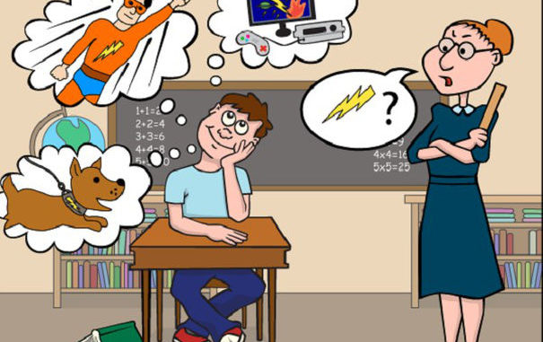
Dikkat nasıl dağılır, nasıl toplanır?
Çocuklarda yaşanan dikkat dağınıklıkları genelde stres ve uyaran eksikliği durumlarıyla ortaya çıkar. Çocukların hoşlandıkları, kendilerini iyi hissettikleri işlerde oldukça dikkatliyken tam tersi durumlarda dikkatlerini toplamakta güçlük yaşadıklarını gözlemlemek mümkündür.
Bunun yanı sıra; düzenli uyku, dengeli beslenme, dikkat süresini uzatmak amacıyla bazı dikkat egzersizleri yapmak, gereksiz görsel ve işitsel uyaranları ortadan kaldırmak ( dersle ilgili olmayan materyallerin kaldırılması, arka fonda tv çalışması gibi)

Slide 25
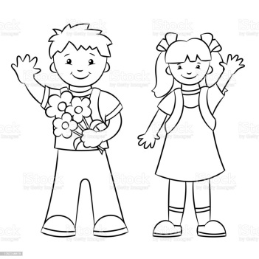
Psikososyal Gelişim Dönemi Hakkında Kısa Bilgilendirmeler
OKUL ÇAĞI DÖNEMİ (BAŞARI YA DA AŞAĞILIK DUYGUSU)
5-11 Yaş arası, ilköğretim çağını kapsayan dönemdir.
Bu dönemde çocuklar başarıya önem vermeye ve başarılarıyla gurur duymaya başlar.
Bu dönemi sağlıklı geçiren çocuklar aşağılık kompleksleri geliştirmez. Kendileriyle barışık, özgüveni yüksek ve yeterlilik duygusu içerisinde olurlar. Bu dönem iyi geçirilmemişse kişi bağımlı, çekingen, aşağılık kompleksi yaşayan, yetersiz hisseden ve özgüveni eksik bir birey olabilir ve bu duyguların yerleşik hale gelme ihtimali vardır.

Slide 26
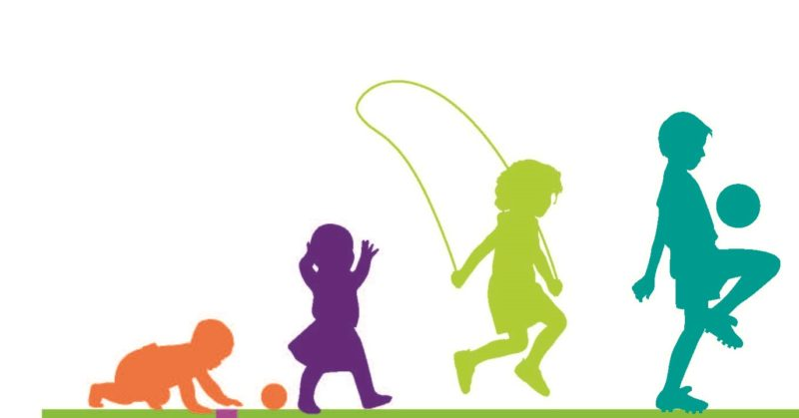
Okul çağı döneminin sağlıklı geçmesi için:
Bu dönemde okul başarısı çok önemlidir. Çocuğun yaptığı çalışmalar pekiştirilmeli, doğru yaptığı başarılı olduğu kısımlarda mutlaka olumlu geribildirimler verilmelidir. Yaşına ve becerilerine uygun görevler verilerek başarı duygusunu tatması sağlanmalıdır.
Çocuk görevi parçalara bölünce daha kolay yapabilir. İlkokul dönemindeki başarı, gelecekteki akademik başarı için çok önemlidir.
Çocuk kimse ile kıyaslanmamalı, bireysel olarak değerlendirilmelidir. Bu sayede çocukta öğrenme isteği oluşacak, öğrenme hevesi canlı tutulacaktır.

Slide 27
4. sınıf çocukları ne yetişkindir ne de her konuda size bağımlıdır. Kendi ihtiyaçlarının çoğunu karşılayabilirler, kendilerini oyalayabilirler, daha iyi bir dinleyicidirler, mantık yoluyla yargılama yapabilirler. Bu yaş, velilerin kendilerini biraz geri çekip okulla daha az ilgilenmeye başlamaları için iyi bir dönemdir. Ancak yine de öğretmenlere göre ana-babanın okulda olanlarla ilgilenmeyi sürdürmesi, öğrencinin başarısına olumlu etki eder. Eve geldiğinde ne ödevi olduğunu sormak, ders kitaplarına göz atmak, bir sorun olduğunda öğretmene başvurmak, çocuğun kimlerle arkadaşlık ettiğini bilmek, televizyonda ne seyrettiğini veya ne okuduğunu bilmek gereklidir.
4. sınıf çocuğu şu mesajı iletmeye çalışır: “Ben büyüyorum, bunu deneyimlememe fırsat tanıyın.”
Bu tür durumlarla karşılaştığınızda yapmanız gereken sakin kalmaktır. “ Bunu yapmak zorunda değilim” gibi şeyler söylediğinde aslında sizin nereye kadar izin vereceğinizi test etmek istiyordur. Bu durumda ona, istediğiniz şeyi yapmadığında bunun neyle sonuçlanacağını söyleyip ne yapacağına onun kendinin karar vermesini sağlamalısınız. Tabi ki bu tüm isteklerine evet demek anlamına gelmez, tehlikeli bir durum söz konusuysa hayır cevabını almalıdır.

Slide 28
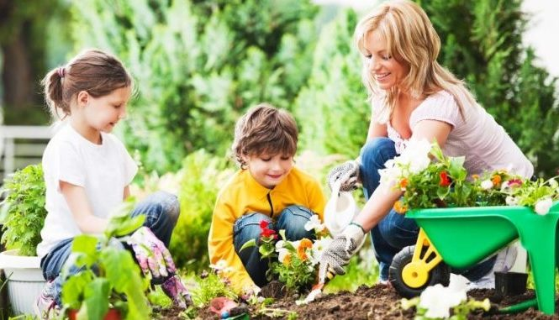
Okul çağı döneminin sağlıklı geçmesi için:
Ev işleriyle ilgili sorumluluk vermek için uygun bir dönemdir, çünkü evde sorumluluk sahibi olmak, okulda sorumluluğu geliştirir. Evde yaptıklarından şikayet ediyor olsalar da bu onları daha yeterlilik sahibi hissettirerek kendilerine güvenlerini arttırır. Şunu unutmamak gerekir: 4. sınıftaki çocuğunuzdan ne yapılacağı belirli olan ve onların becerebileceği işler istemelisiniz ki işi yaparken sürekli yönlendirmek, ne yapacağını söylemek zorunda kalmayın. Örneğin; “Hayır, önce tabakları koy” veya “ önce şuranın tozunu almalısın” yerine “Sofrayı toplayıp tabakları çalkalamanı ve bulaşık makinesine koymanı istiyorum”. Sonra odadan çıkıp çocuğunuzun bunları tek başına yapmasına olanak verin. Bitirdiğinde onu takdir edin. Takdir edilmek onlar için çok önemlidir.

Slide 29
Okul çağı döneminin sağlıklı geçmesi için:
Bu dönemin en önemli kısmı çocuğun ebeveyn ile yaptığı özdeşim ve okulla beraber sosyalliğin getirmiş olduğu toplumsal rolün güçlenmesidir.
Bu yaş çocuğu son derece sosyaldir, üzerinde konuşacak bir şeyleri her zaman vardır. Hatta bazen onların dikkatini derse vermelerini sağlamak oldukça zor olabilir. Birbirlerinden hiç bıkmazlar. Bu nedenle yapılan grup çalışmaları iyi sonuç verir. Hangi konuda iyi olduklarını sürekli duymaya; bir hata yaptıklarında, hayal kırıklığı yaşadıklarında bunun normal olduğunu, öğrenmenin bir parçası olduğunu bilmeye ihtiyaçları vardır.
Bu yaş çocuğunun sınırlara hala ihtiyacı vardır. Saat kaçta yatılacak, arkadaşlarla ne kadar süre birlikte geçirilecek, televizyonda ne izlenecek gibi konularda anne-babalar kararlı olmalıdırlar. Bu konularda inisiyatif kullanma hakkını çocuğa verilebilir. Öğüt vermektense, seçenekler arasından seçim yapma hakkı tanınmalıdır.

Slide 30
Arkadaşlık İlişkileri
4.sınıftaki çocuklar arkadaşlarına hoş görünmeye çalışırlar. Örneğin; evde kendinden çok emin ve ısrarcı olan bir çocuk, okulda arkadaşlarının arasında kabul görebilmek için çekingen davranabilir. Bu dönemde çocuklar birbirlerine isim takmaya, yazılı notlar alıp vermeye başlarlar. Arkadaşlarının kendileri hakkında ne düşündüğüne, popüler olmaya çok önem verirler. Alay etme, dışlama-dışlanma çok sık görülür. Çocuklar arasında rekabet artar, uyum sağlama en önemli konu haline gelir.
Bu yaş çocuğu son derece sosyaldir, üzerinde konuşacak bir şeyleri her zaman vardır. Hatta bazen onların dikkatini derse vermelerini sağlamak oldukça zor olabilir. Birbirlerinden hiç bıkmazlar. Bu nedenle sınıfta yapılan grup çalışmaları iyi sonuç verir.

Slide 31
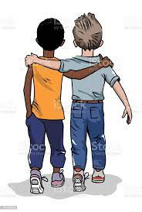
Arkadaşlık İlişkileri
4. sınıfa öğrencilerinin velileri kendilerini önemsiz hissedebilirler, çünkü çocuklar artık arkadaşlarıyla olmayı anne babayla vakit geçirmeye tercih edeceklerdir. Olumlu bir gelişme olarak, arkadaşlarını taklit ederler. Beğenmedikleri kişilerle arkadaşlık etmezler. “İyi arkadaşlar” ile sırlar paylaşılır, birbirlerini tutarlar. Ancak iyi arkadaşlıklar bir dönem veya bir yıl sürer, fazla uzun ömürlü olmaz.
Cinsiyet Ayrımı : Kızlarla erkekler bir arada olmayı istemez. Buna rağmen kızlar kendi aralarında erkeklerden, erkekler ise kızlardan konuşur; yavaş yavaş karşı cinse ilgi duymaya başlarlar.

Slide 32
Arkadaşlık İlişkileri
Artan Tartışmalar: Birbirleriyle bol bol tartışırlar, örneğin kim kimin arkadaşı, öğle yemeğinde kim nerede oturacak, vb. Eğer maçta birisi takımın yenilmesine neden olacak bir atışı kaçırır ya da golü yerse, arkadaşları arasında bütün gün dışlanır. Bu konuda erkekler kızlara göre sorunlarını daha iyi çözümlerler. Kavga edip öfkelerini boşaltırlar. Ama kızlar öç almaya çalışır, haftalarca bu konuyu unutmazlar.
Bol Rekabet: Sadece kimin en iyi notu aldığı önemli değildir, ayrıca kimin en iyi oyuncaklara sahip olduğu, kimin en güzel şeyleri giydiği, kimin daha çok arkadaşı olduğu, vb. önem kazanmıştır. Başkalarını etkilemek isterler. Rekabetin belli bir miktarı faydalıdır; motivasyonu, kendine güveni, sosyal becerileri artırır. Fazlası ise zararlıdır, ters etki yapar. Eğer çocuk kazanmayı çok fazla önemsiyorsa onunla konuşup, kazanmanın ve kaybetmenin ne anlama geldiğini anlatmak gerekir. Çocuğun veli ya da öğretmen için notlardan ya da başarılardan daha önemli olduğunu kendisine anlatılmalıdır.

Slide 33
Arkadaşlık İlişkileri
Alay : Bu yaşta arkadaşlarından farklı olan çocuklar hemen belirlenir ve dışlanır. Çocuğu farklı yapan şey değişkendir. Bazen kızıl saçlı olmak, yanlış kıyafet giymek, kilolu olmak, zayıf olmak, akademik problem yaşamak, fakir olmak gibi çok çeşitli sebeplerden dolayı çocuklar arkadaşları tarafından dışlanabilir. Veliler çocuğun diğerlerinden farklı olup alay konusu olacağı şeyleri olabildiğince önlemelidir. Çocuğa kendi hakkını savunması öğretilmeli, alay etme konusunda öğretmen ile işbirliği yapılmalıdır.
Kötü Arkadaşlar : Çocuklar her zaman kendilerine iyi arkadaşlar seçmeyebilir. Onu kötü arkadaşlarından korumanın en iyi yolu çocukla güçlü bir iletişimin kurulmuş olmasıdır. Örneğin çocuğun kötü hissettiğini fark edildiğinde ona derdi sorulmalıdır. Çocuğun sorunları gülünç de olsa ciddiye alınmalıdır. Çocuk ilgi gördüğünde sorununu açacaktır. Ancak ona öğütler verilirse, ona gülünürse, anlaşılmadığını düşünürse, sorunlarını paylaşacağı ve çözüm bulacağı kişi arkadaşları olur.

Slide 34
Akran mı Zorba mı?
Zorbalık nedir?
Zorbalık, daha güçlü veya daha güçlü davranan birinin, bir kişiyi incitmesi, korkutması veya kişiyi zayıf göstermeye çalışmasıdır.
Zorbalık birçok şekilde olabilir.
Sözel Zorbalık; hakaret, aşağılayıcı ya da incitici şeyler içerir.
Fiziksel Zorbalık; vurma, ,itme, devrilme, yumruklama, tekmeleme içerir.
Duygusal Zorbalık; dışlama, tehdit, aşağılanma içerir.
Yalan ve Yanlış Söylentilerle Zorbalık
Para ya da Başka Şeylerin Alınması, Hasar Verme
Alay Etme; yaralayıcı olabilir ya da olmayabilir. Kişinin nasıl hissettiğine bağlıdır.

Slide 35
Akran mı Zorba mı?
Mağduriyet Üçgeni
Zorbalığa Maruz Kalanlar
Zorbalık Yapanlar
Tanıklar

Slide 36
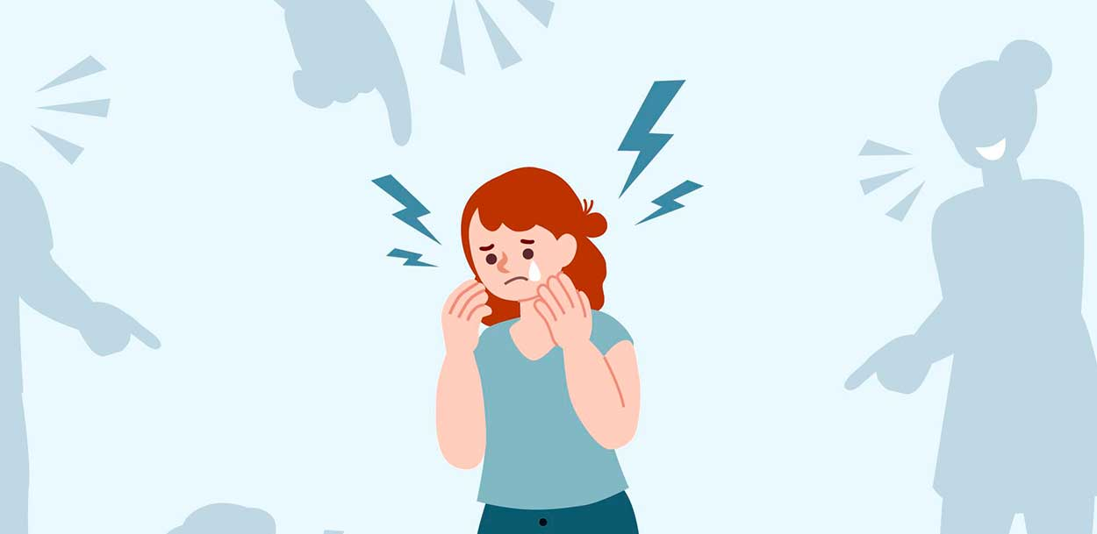
Akran mı Zorba mı?
Zorbalık Uyarı İşaretleri
Zorbalığa Maruz Kalan Çocuklar;
Yırtık, hasar görmüş, eksik kitap, giysi, diğer eşyaların olması
Az sayıda arkadaşının olması
Okuldaki performansının zayıflaması
Fiziksel problemlerden sık sık şikayet etme
Çekingen, içe kapanık, itaatkar olma
Düşük özgüven
Sosyal ortamlarda endişeli, kaygılı, güvensiz davranışlar sergileme

Slide 37
Akran mı Zorba mı?
Zorbalığa maruz kalan öğrenciler neden anlatmaz?
Kimsenin inanmayacağı,
Hiçbir şey yapılmayacağı,
Daha kötüye gideceği düşünceleridir.
Zorbalığa Tanık Olan Öğrenciler
Dolaylı olarak zorbalık kurbanıdır.
Zorbalığa destek verebilirler.
Aslında onların bir şeyleri değiştirme gücü vardır.

Slide 38
Akran mı Zorba mı?
Yetişkin Müdahalesi Nasıl Olmalı?
Olması gereken müdahale…
Zorbalığı durdurun
Davranışın adını söyleyin
Okul kurallarına bakın
Kurbanı destekleyin
Tanıkları güçlendirin

Slide 39
Sınavlara Nasıl Hazırlanılır?
4.sınıf öğrencileri okulda öğrendiklerini evde tekrar etmeli ve kendi cümleleriyle yazmalıdır. Ders çalıştığı alan hep aynı yer olmalı ve çalışmalarını masa ve saldalyede yapmalıdır. Ders çalıştığı masada hangi derse çalışıyorsa o derse ait araç-gereçler bulunmalıdır. Ders çalışırken 40 dakika ders süresi 10 dakika mola süresi olmalıdır. Öğrendikleriyle ilgili sorular çözmelidir. Bol bol kitap okumalıdır.

Slide 40
Sınavlara Nasıl Hazırlanılır?
4.sınıf velileri çocuklarını tanımalı ve kapasitesinden yüksek beklenti içerisine girmemelidir. Çocuklarının sınavlardan düşük puan almaları durumunda onlara güvenlerini kırıcı şekilde davranmamalı; eksik olduğu konuları birlikte belirlemeli ve bu eksiklerini giderebilmesi için çocuklarını desteklemelidir. Çocuklarının ders başarı takibini sağlıklı ve devamlı yapmalı; arkadaşlarıyla kıyaslama yapmamalıdır. Çocuklarının okuma alışkanlığı kazanması için kendileri de kitap okuma alışkanlığı edinmelidir. Çocukların anne-babalarını model aldığını unutmamalıdır. Evde sağlıklı iletişim ortamını sağlamalıdır.

Slide 41
Konu Tarama Testleri
Konu Tarama Testleri;
İlimiz genelindeki resmi ve özel ilkokullarda öğrenim gören öğrencilere TEKBİS modülü üzerinden çevrimiçi olarak uygulanmaktadır.
Bir sınav niteliğinde değildir, sonuçları notla değerlendirilmemektedir, e-okul sistemine de yansıtılmamaktadır.
Öğrencilere, velilerine, dersleri okutan öğretmenlere ve okul yönetimlerine öğrenmenin dersler, konular ve kazanımlar düzeyindeki gerçekleşme durumu; eksik kalan öğrenmenin hangi dersin hangi konu ve kazanımlarıyla ilgili olduğu hakkında geri bildirimde bulunmak amacıyla uygulanmaktadır.

Slide 42
Konu Tarama Testleri
Okul müdürleri, okul rehber öğretmenler ve sınıf öğretmenleri testlerin uygulanma tarihlerini hakkında öğrencilerini ve velilerini bilgilendirir. Testlere katılmayan öğrenciler tespit edilir ve katılmama sebepleri belirlenir.
Sınıf öğretmenleri her testin sonrasında testte yer alan soruları çevrimiçi canlı derslerde açıklamalı olarak cevaplandırır. Böylece öğrencilerin yanlış cevapladıkları sorular hakkında bilgi ve fikir sahibi olmaları sağlanır. Kazanım eksikliği gördüğü öğrencilerdeki eksik kazanımların telafisi için gerekli tedbirleri alır.

Slide 43
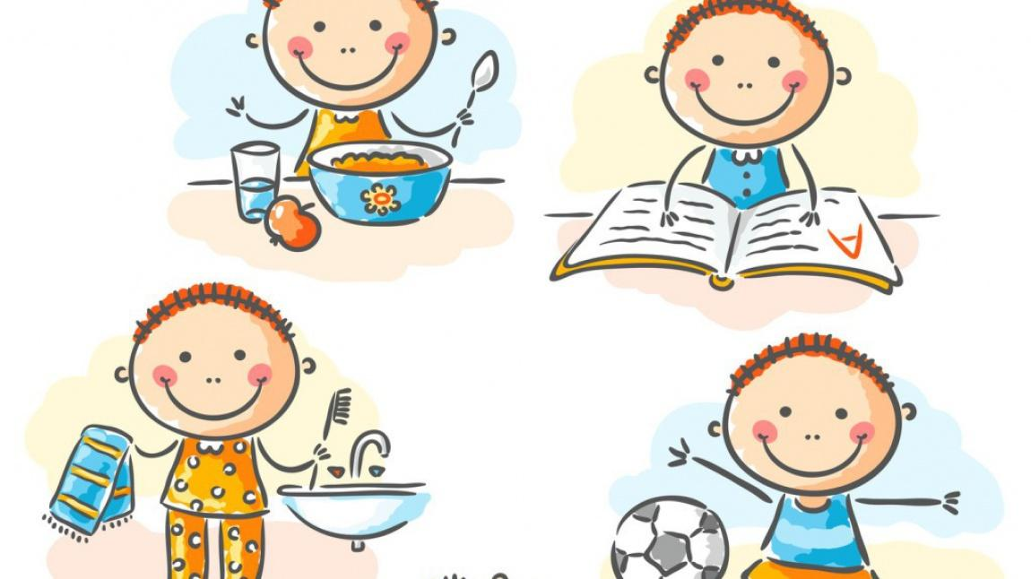
Öz-Bakım Becerileri
Her çocuğun yaşına göre yapması beklenen, el yıkama, beslenme, giyinme soyunma gibi günlük rutin işlerin kendisi tarafından karşılanması durumuna öz bakım becerileri denir.
Çocukların küçük yaşlardan itibaren kendi işini yapması öz güven duygusunu pekiştirir. Kendi öz bakımını yapabilen çocuklar, sosyal ortamlarda daha aktif olur. Zihinsel, bedensel ve psikolojik açıdan öz bakım becerilerinin kazanılması oldukça önemlidir. Çocuğunuzun kendi başına giyinebilmesi, yemek yemesi, elini yüzünü yıkaması, dişlerini fırçalaması öz güven duygusunun gelişimi için faydalı olur. Temel bakımlarını kendi tamamlayan çocukların sorumluluk duygusu daha fazla gelişebilir.

Slide 44
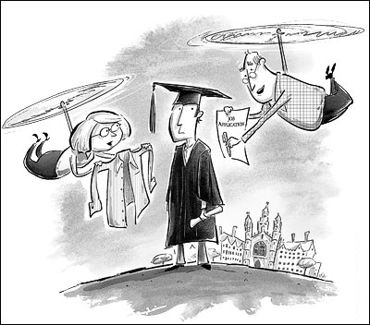
Öz-Bakım Becerileri
Bazı anne ve babalar, çocuklarının hayatını gereğinden fazla kolaylaştırır. Onun yerine yemek yedirir, giydirir, ödevlerini takip eder, sorumluluklarını sürekli hatırlatır. Çocukların hiçbir çaba göstermesi gerekmez. Bu durumlarda çocuklar, kendini yetersiz ve beceriksiz hisseder. Başkasının yardımı olmadan giyinemez, yemek yiyemez, temizlenemez.
Ebeveynlerine bağımlı hale gelen çocuklar, sosyal ortamlarda zorluk yaşayabilir. Arkadaşlık ilişkilerinde sürekli birine bağlanmaya çalışabilir. Kendi başına sorumluluk almaktan, karar vermekten ve problem çözmekten korkabilir.

Slide 45
Öz-Bakım Becerileri
Yetişkin yaşamında sürekli birine bağımlı olmaya yönelebilir. Çocukların küçük yaşlarda yaptığı öz bakım becerileri ve ufak sorumluluklar onların başarı hissi yaşamasını sağlar. Bu his zamanla ben yeterliyim duygusuna dönüşür. Kendi başına daha rahat hareket edebilir.
Ebeveyn olarak çocuğunuza örnek olmalı, kendi işlerini yapması için ona cesaret vermeli, hata yapmasına müsade etmelisiniz. Siz de çocuğunuzu öz bakım becerilerini geliştirmesi için yönlendirebilir, sorumluluk duygusunu artırmasına yardımcı olabilirsiniz. Ev işlerinde ufak görevler vererek, başarma duygusunu hissetmesi için ona destek olabilmeniz mümkün.

